Slide 1
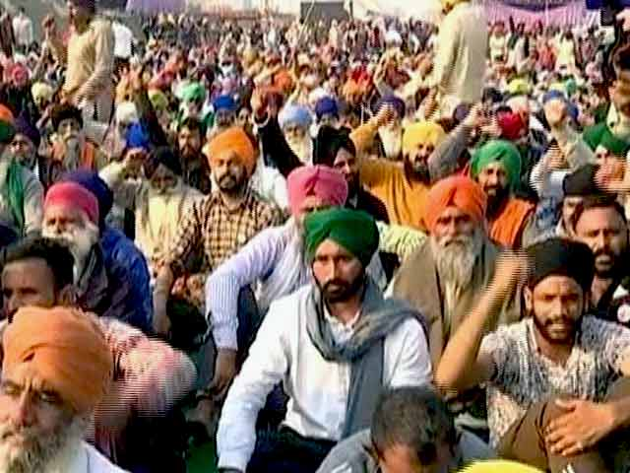
वन्य जातीय आंदोलन की प्रकृति
लुईस किलियन के अनुसार
हैरले के अनुसार

Slide 2
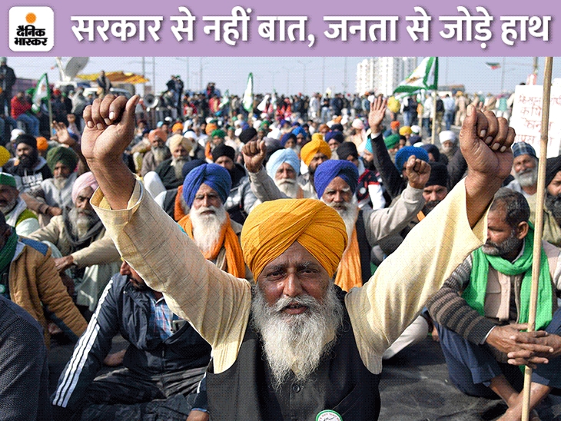
वन्य जनजातीय आन्दोलन के प्रमुख कारण
असंतोष
मूल्यों के अवमूल्यन से जागृति
प्राकृतिक साधनों के उपयोग और नियंत्रण
जनजातीय संस्कृति का अवमूल्यन
पहचान की समस्याएं
आर्थिक शोषण
धार्मिक नीतियां

Slide 3
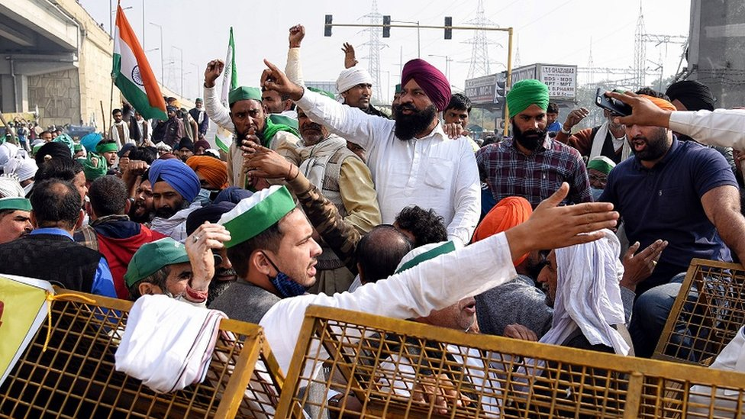
भारत के प्रमुख वन्य जातीय आंदोलन
नागा एवं मीजो विद्रोह
मुंडा विद्रोह
सरदारी क्रांति
बिरसा आंदोलन आंदोल
ताना भगत आंदोलन
गोंड जनजाति आंदोलन
संथाल विद्रोह
चिपको आंदोलन

